Slide 2
A FAMÍLIA E SUAS FINANÇAS

Slide 3
QUEM GASTA MAIS, O HOMEM OU A MULHER?
VOCÊ SABE QUANTO SEU CÔNJUGE GANHA E COM O QUÊ GASTA?
VOCÊS TÊM UM ORÇAMENTO FAMILIAR?

Slide 4
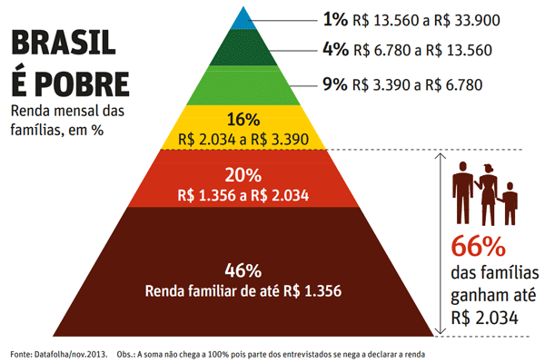

Slide 5
COMO AS FAMÍLIAS BRASILEIRAS GASTAM?
https://istoe.com.br/195047_COMO+OS+BRASILEIROS+GASTAM/

Slide 6
COMO AS FAMÍLIAS BRASILEIRAS GASTAM?
https://istoe.com.br/195047_COMO+OS+BRASILEIROS+GASTAM/

Slide 7
DIANTE DE UM ORÇAMENTO TÃO APERTADO, QUE PORÇÃO DA NOSSA RENDA PERTENCE A DEUS?
( ) TUDO
( ) O DÍZIMO
LEIA
GÊNESIS 28:22

Slide 8
PARA CRENTES, PESSOAS QUE ENTENDERAM E ACEITARAM A SALVAÇÃO POR MEIO DE CRISTO, OFERTA E DÍZIMO É UMA OBRIGAÇÃO ASSUMIDA E DEVE SER CUMPRIDA.
LEIA MALAQUIAS 3:7,8

Slide 9
POR QUAL MOTIVO MUITAS FAMÍLIAS VIVEM SOB A MALDICÃO DAS DÍVIDAS E ACORRENTADAS AO DESGOSTO COM A VIDA?
LEIA
MALAQUIAS 3:8,9
1 TIMÓTEO 6:10

Slide 10
QUANTO PORCENTO DO SEU AMOR É DESTINADO A CADA ITEM ABAIXO:
DEUS | ESPOSA | CARRO | DINHEIRO | FILHOS
CASA | TRABALHO | AMIGOS | IGREJA | MÃE

Slide 11
Deus não pode ser um item do orçamento! Ele é o motivo de eu ter recurso! Quando precisamos de trabalho quem nos abre a porta? Quem nos dá saúde para cumprir as obrigações profissionais?

Slide 12
SUAS RENDAS SÃO FRUTOS DO SEU TRABALHO OU DO AMOR DE DEUS?
FAÇA UMA SIMILAÇÃO DA SUA RENDA MENSAL EM PORCENTAGEM:
Deus | Alimentação | Transporte | Saúde | vestuário
Educação | Higiene | Lazer | Moradia (água, luz, telefone, internet) | Poupança

Slide 13
Lembre-se que quando o assunto é dinheiro e família o melhor é pedir sabedoria a Deus!
LEIA
MATEUS 6:21

Slide 14
CREIA
Deus é quem dá o sustento para sua família!
Deus te ajuda a administrar as finanças da família solicitando 10% (dízimo) para que ELE invista na pregação do evangelho para a salvação de outras famílias!
Os 90% de suas rendas devem ser usados com aquilo que Deus sabe que é para o bem da sua família, incluindo o ato de ofertar.

Slide 15
RESUMO
MARQUE V OU F
EU ENTREGO O QUANTO EU QUISER DE DÍZIMO.
SE EU DEVOLVO O DÍZIMO ESTOU LIBERADO DE SER OFERTANTE.
NÃO DIZIMAR E NÃO OFERTAR É CONSIDERADO POR DEUS COMO ROUBO.

Slide 16
RESUMO
MARQUE V OU F
NINGUÉM FICA MAIS POBRE POR SER FIEL A DEUS.
O USO QUE FAÇO DO DINHEIRO NÃO AFETA A FELICIDADE DA MINHA FAMÍLIA.

Slide 17
DESAFIO
USAREI MEU DINHEIRO PARA A ALEGRIA DE DEUS. INCLUSIVE, SEREI UM DIZIMISTA FIEL E OFERTAREI AO SENHOR COMO GRATIDÃO E RECONHECIMENTO PELO SUSTENTO QUE ELE OFERECE A MINHA FAMILIA.

Slide 18
PRÓXIMO ESTUDO
SUA SAÚDE ESTÁ 100%?
O QUE DEUS E A CIÊNCIA NOS ENSINAM A FAZER PARA TERMOS VIDA LONGA?

Slide 19
DESEJAMOS QUE DEUS DÊ UM NOVO TEMPO PARA A SUA FAMÍLIA!

